Slide 1
«СчитайПравильно»
Считай прибыль, а не убытки
Выполнили:
Арама Анастасия
Коновалова Александра

Slide 2
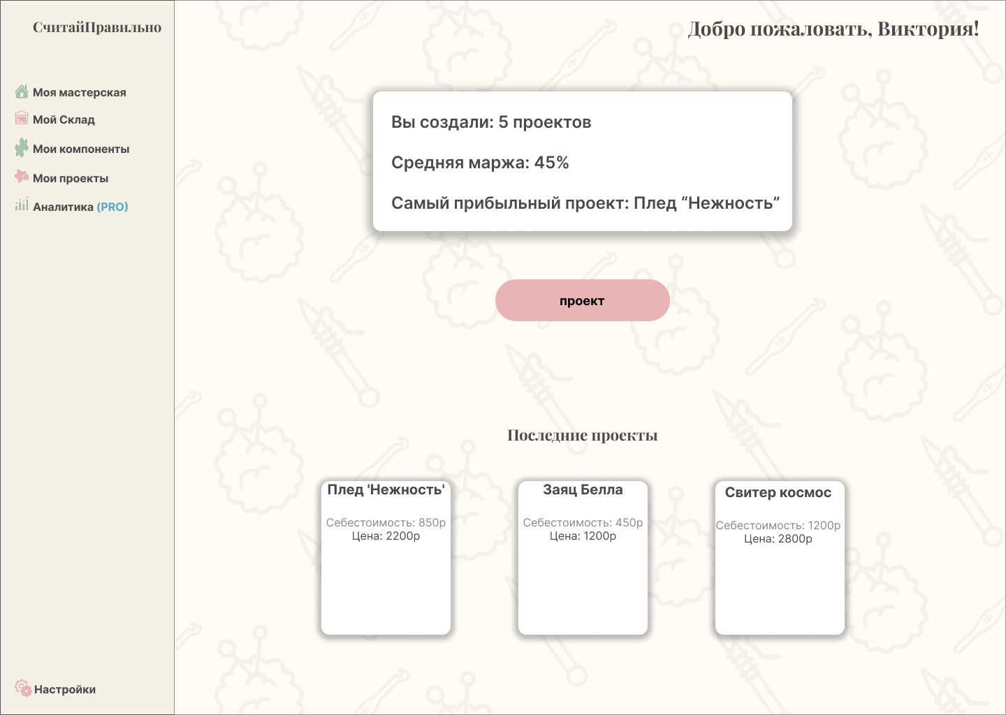
Главная страница «Моя мастерская »

Slide 3
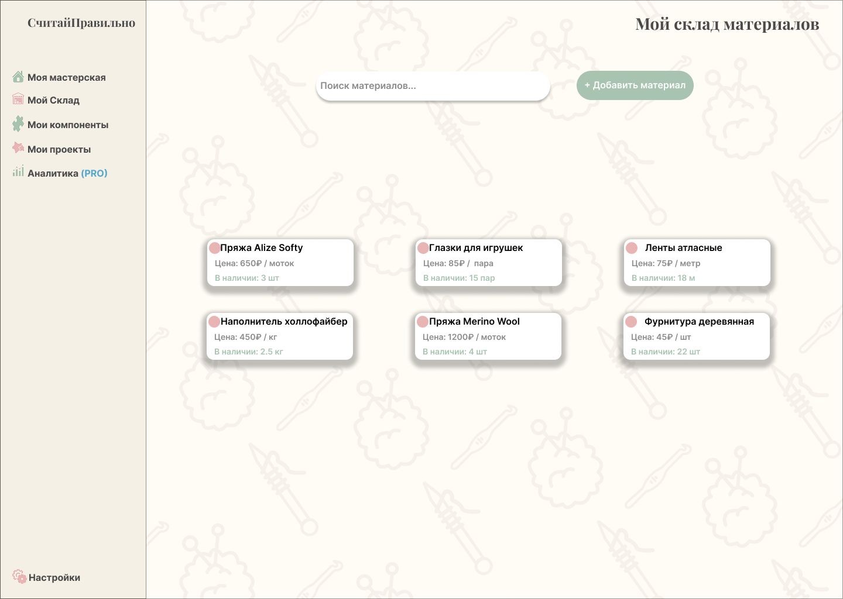
Страница «Мой Склад »

